Slide 1
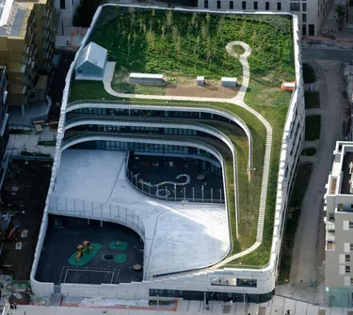
Mein Traumgymnasium
Le collège de mes rêves

Slide 2
Hallo, ich bin Prune, ich bin 12 Jahre alt. Mein Gymnasium ist « das solidarische Gymnasium ». Ich bin im fünften Jahr.

Slide 3
Mein Dienstag
8.30 – 9.30 | Französisch
9.30 – 10.30 | Mathe
10.30 – 10.40 | Pause
10.40 – 11.40 | Geschichte und Erdkunde
11.40 – 14.00 | Mittagessen und Solidarität AG
14.00 – 15.00 | Ethik
15.00 – 16.00 | Ökologie
16.00 – 16.30 | Solidarität AG

Slide 4
Lehrer und Lehrerin
Mathe | Frau Eins-zwei-drei
Französisch | Herr ABC
Deutsch | Frau Hallo
Geschichte und Erdkunde | Frau Langweilig
Latein | Herr Gott
Musik | Frau Lalala
Englisch | Herr Hello
Physik und Chemie | Herr Einstein
Sport | Herr Laufen
Technologie | Frau Computer
Kunst | Herr Malen
Biologie | Herr Blume

Slide 5
Ich mag Ökologie denn es ist wichtig.
Ich mag Ethik, weil es interessant ist.
Ich mag nicht Erdkunde, weil es langweilig ist.
Ich mag Mathe denn es ist super.
Ich mag Deutsch denn es ist cool.
Ich mag nicht Physik denn es ist uninteressant.

Slide 6
Meinen Lieblingsfächer
Meinen Lieblingsfächer sind Ethik, Ökologie und Mathe, weil sie interessant, super, cool, wichtig sind.

